Slide 1
KIẾN THỨC CHIẾU SÁNG
CÁC ĐẠI LƯỢNG CHIẾU SÁNG
TÍNH TOÁN CHIẾU SÁNG

Slide 2
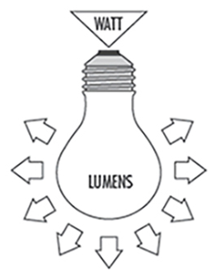
1. Quang thông là gì:
Lượng ánh sáng phát ra của đèn
Đơn vị đo là lumen. Ký hiệu là Lm
Ví dụ: Đèn LED bulb 7w phát ra một lượng ánh sáng là 630 lm
Đèn LED bulb 9w phát ra một lượng ánh sáng là 830 lm
Đèn LED bulb 20w phát ra một lượng ánh sáng là 1.900 lm
2. Hiệu suất phát quang:
Ví dụ: Đèn LED bulb 7w phát ra một lượng ánh sáng là 630 lm thì có hiệu suất là 630/7 = 90 lm/w
Đèn LED bulb 7w phát ra một lượng ánh sáng là 560 lm thì có hiệu suất là 560/7 = 80 lm/w
Tiết kiệm năng lượng hay không là ở hiệu suất

Slide 3
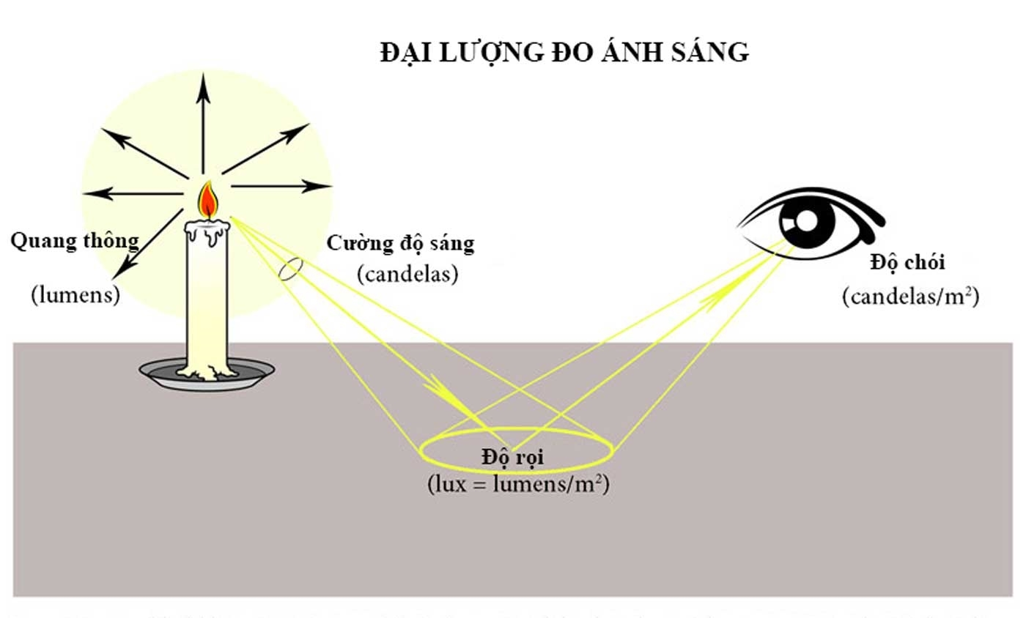
3. Độ rọi và độ chói, cường độ sáng:
Cường độ sáng: là công suất ánh sáng của đèn phát ra theo 1 góc duy nhất. Về cơ bản, nó đo lượng ánh sáng nhìn thấy được ở một góc cụ thể từ nguồn sáng. Đơn vị: candelas = cd
Độ chói: là cường độ trên 1 đơn vị diện tích.
Độ chói gây nên cảm giác chói sáng đối với mắt người
Độ rọi: là quang thông trên 1 đơn vị diện tích
Đơn vị: lumens/m2 = lux

Slide 4
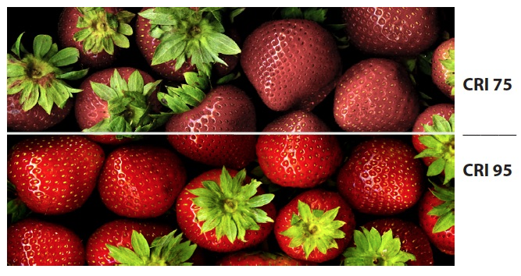
4. Chỉ số hoàn màu ánh sáng:
Ký hiệu Ra (CRI)
Chính là độ phản ánh trung thực màu sắc của vật khi được chiếu sáng
0 ≤CRI ≤ 100
Chỉ số hoàn màu thấp sẽ phản ánh sai lệch màu sắc của vật, chẳng hạn dưới ánh đèn cao áp Natri (Ra 20), màu hồng sặc sỡ của bông hòa hồng sẽ biến thành màu đỏ sẫm
TCVN 7114: 2008: yêu cầu CRI chiếu sáng trong nhà phổ biến hiện nay là ≥ 80

Slide 5
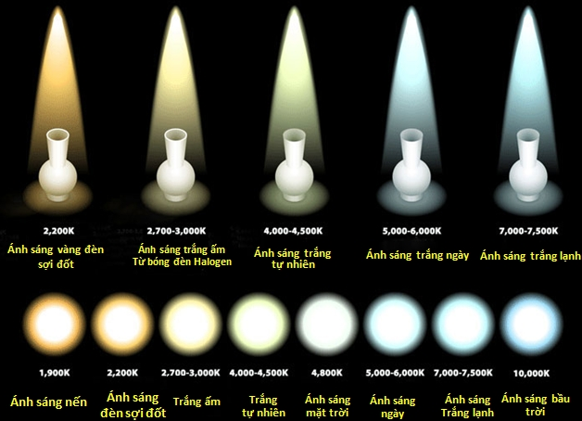
5. Nhiệt độ màu (K)
Là màu của vật đen tuyệt đối phát ra khi được nung tới nhiệt độ đó (độ Kevin)
Nhiệt độ màu của ánh sáng cho biết ánh sáng phát ra có màu gì, người dùng có thể cảm nhận được)
Theo tiếu chuẩn nhiệt đô màu thực được phép lệch ± 500K so với công bố

Slide 6
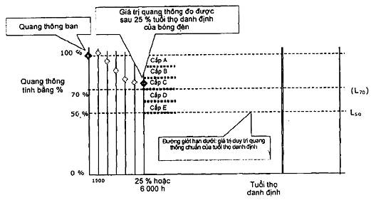
6. Tuổi thọ của đèn
Định nghĩa theo Tiêu chuẩn:
Tuổi thọ của bóng đèn LED quyết định bởi sự kết hợp:
sự giảm dần ánh sáng phát ra, chủ yếu là do lão hóa vật liệu
sự suy giảm đột ngột ánh sáng phát ra, chủ yếu do hỏng thành phần điện
Là thời gian 1 lô đèn (mẫu) khi thắp sáng hết khoảng thời gian đó thì 50% số lượng đèn vẫn còn sáng và độ sáng của đèn vẫn còn >=70% so với độ sáng ban đầu.
Tuổi thọ do NCC công bố, dựa trên các thử nghiệm theo tiêu chuẩn (L70/F50: TCVN 8783:2015/IEC62612 mục 11)

Slide 7
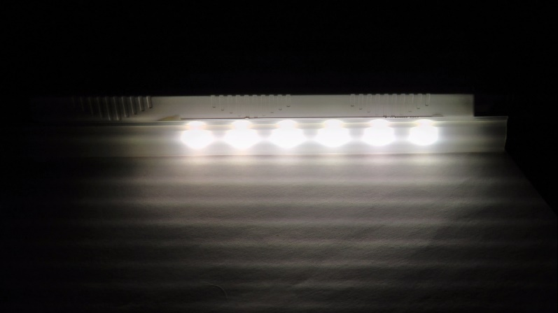
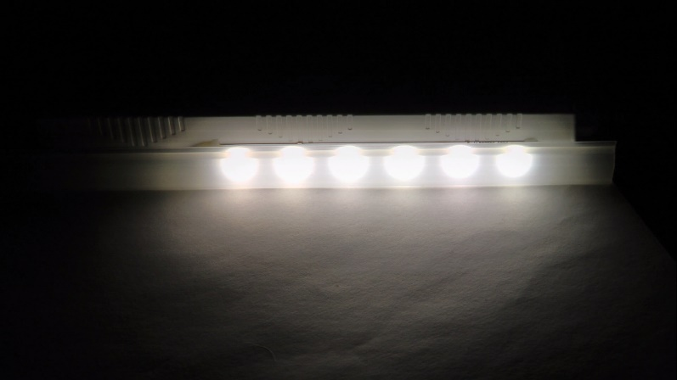
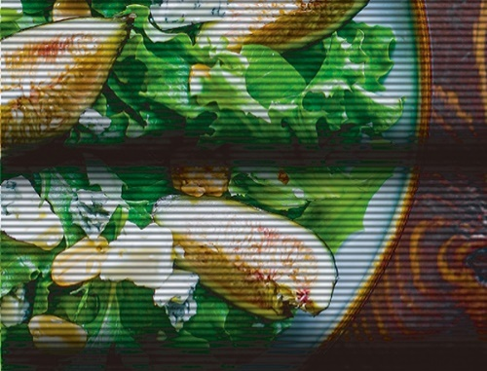
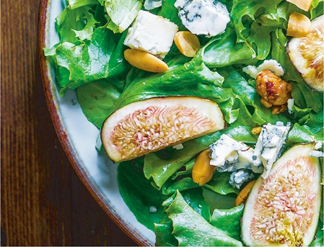
7. Flicker
Hiện tại Rạng Đông đã sản xuất đèn có công nghệ Non Flicker
Flicker là hiện tượng nhấp nháy của ánh sáng.
Bằng mắt người chúng ta không quan sát được hiện tượng này, mà phải sử dụng 1 thiết bị khác.
Thông thường hiện nay chúng ta sử dụng qua màn hình điện thoại hoặc máy quay phim hình ảnh.
Càng tiếp xúc với ánh sáng nhấp nháy nhiều sẽ ảnh hưởng nghiêm trọng đến mắt của bạn. Đầu tiên là nhức mỏi mắt. Nó có tác động lớn đến năng suất học tập và lao động

Slide 8
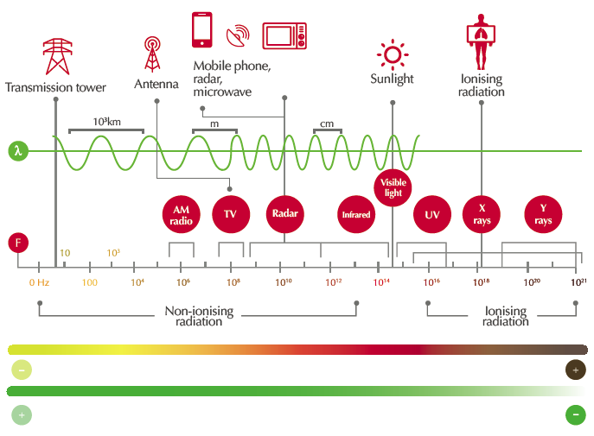
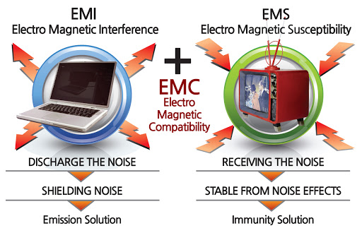
8. EMC (EMI + EMS):
EMI viết tắt của từ ElectroMagnetic Interference – Nhiễu điện từ nghĩa là khi một thiết bị điện hoạt động phát ra các trường điện từ gây ra nhiễu, ảnh hưởng đến các thiết bị khác đang hoạt động trong môi trường đó.
- EMI thiên nhiên bao gồm: từ trường khí quyển, bức xạ mặt trời, mặt trăng.
- EMI công nghiệp bao gồm: tia lửa điện, phóng điện hồ quang, vô tuyến.
EMS viết tắt của từ Electro Magnetic Susceptibility – Khả năng miễn nhiễm điện từ là khả năng hoạt động của thiết bị điện, điện tử đúng chức năng khi bị ảnh hưởng của nhiễu điện từ gây ra.

Slide 9
9. Chỉ số bảo vệ (viết tắt theo tiếng Anh là IP (Ingress Protection) cho biết mức độ được bảo vệ của thiết bị điện đặt trong vỏ, hộp hoặc lớp bảo vệ).
Số thứ 1: Chỉ số chống bụi |  |  | Số thứ 2: Chỉ số chống nước
0 |  | Không bảo vệ | 0 |  | Hoàn toàn không
1 |  | Bảo vệ chống vật xâm nhập có đường kính lớn hơn 50mm | 1 |  | Bảo vệ chống nước nhỏ giọt theo phương thẳng đứng
2 |  | Bảo vệ chống vật xâm nhập có đường kính lớn hơn 12.5mm và độ dài không quá 80mm | 2 |  | Bảo vệ chống nước nhỏ giọt khi đặt tbị nghiêng 15⁰
3 |  | Bảo vệ chống vật xâm nhập có đường kính lớn hơn 2.5mm | 3 |  | Bảo vệ chống nước nhỏ giọt khi đặt tbị nghiêng 60⁰
4 |  | Bảo vệ chống vật xâm nhập có đường kính lớn hơn 1.0mm | 4 |  | Bảo vệ chống bắn nước từ mọi hướng
5 |  | Bảo vệ chống bụi, bụi có thể xâm nhập với số lượng không ảnh hưởng hoạt động tbị | 5 |  | Bảo vệ chống nước phun từ vòi theo mọi hướng
6 |  | Bảo vệ chống bụi hoàn toàn | 6 |  | Bảo vệ chống nước phun từ vòi với cường độ mạnh theo mọi hướng
 |  |  | 7 |  | Bảo vệ chống nước xâm nhập khi ngâm nước sâu 0.15-1m trong 30 phút
 |  |  | 8 |  | Bảo vệ chống nước xâm nhập khi ngâm nước sâu hơn 1m trong thời gian dài

Slide 10
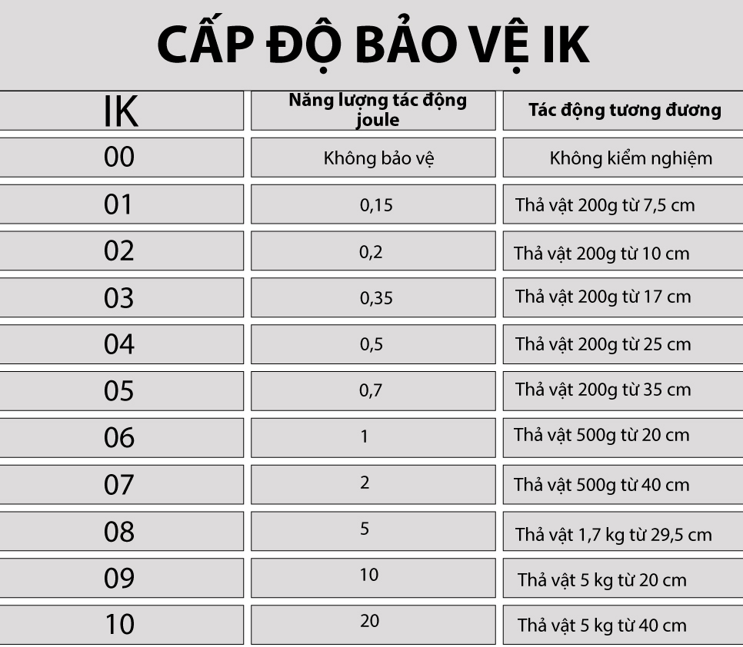
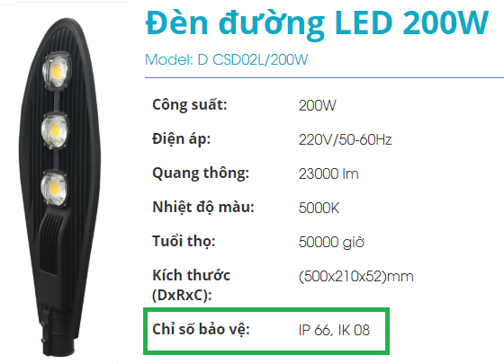
10. Cấp độ bảo vệ IK
Chỉ số IK (Impact Resistance) đại diện cho khả năng chống lại các tác động cơ học bên ngoài của vỏ bảo vệ cho các thiết bị điện.

Slide 11
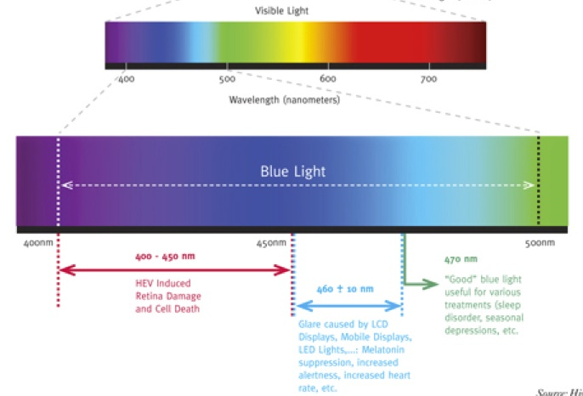
11. Ánh sáng xanh
Ánh sáng blue bao hàm cả dải bước sóng 400 ÷ 500nm.
KHÔNG PHÁT TOÀN BỘ ÁNH SÁNG XANH LÀ CÓ HẠI!
Vùng bước sóng 460 ÷ 490nm (đỉnh hấp thụ của tế bào hạch cảm quang ở 480nm): ánh sáng blue có tác động ức chế melatonin, kích thích cortisol (ánh sáng blue có lợi).
Vùng bước sóng 400 ÷ 460nm (Blue light hazard) với đỉnh phát xạ blue ở bước sóng 440nm để kích thích bột huỳnh quang tạo ánh sáng trắng của LED trùng với phổ nhạy cảm của tế bào nón loại S-cone. Nếu quá nhiều ánh sáng blue này sẽ gây hại cho tế bào Scone, võng mạc.
➔ Do vậy sản xuất đèn LED cần hạn chế loại blue 400 ÷ 460nm. Song lại cần tăng blue bước sóng 460 ÷ 480nm gần với phổ ánh sáng ban ngày

Slide 12
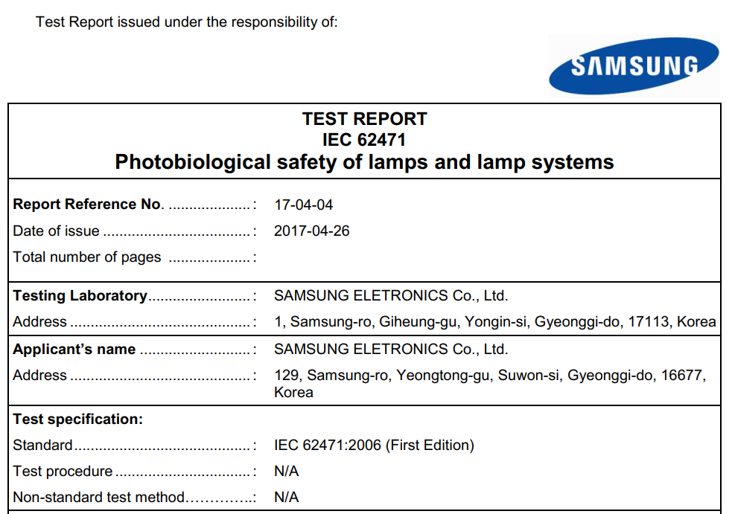
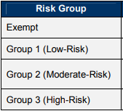
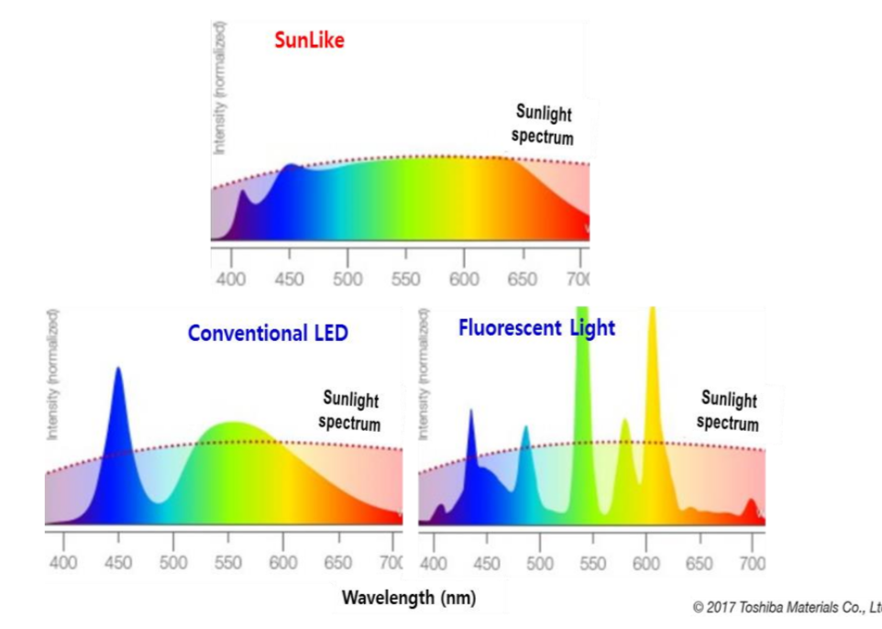
Đánh giá thông qua tiêu chuẩn IEC 62471: đánh giá độ an toàn quang sinh học của đèn và hệ thống đèn (mức độ UV, HEV)
Không nguy hại
Không nguy hiểm dưới các hành vi thông thường
Không nguy hiểm do phản ứng ánh sáng chói hoặc khó chịu nhiệt
Nguy hiểm ngay cả khi tiếp xúc thoáng qua
Đánh giá theo mật độ năng lượng vùng ánh sáng xanh có hại trên tổng quang thông đèn phát ra
LED Sunlike có chỉ số hoàn màu cao (Ra = 97) phản ánh trung thực màu sắc cho thị giác, phổ giống với ánh sáng ban ngày nên có tác dụng sinh học tốt, áp dụng rất hiệu quả cho giải pháp chiếu sáng HCL.
Các ChipLED có nhiệt độ cao, độ hoàn màu thấp có nguy cơ cao về quang sinh học

Slide 13
Kết quả đo đạc mẫu
Thông số bán nguyệt |  | Rạng Đông M26 | Rạng Đông M36 | VNE | Duhal | TLC | Sunhouse | HG
Độ hoàn màu | Công bố | CRI 80 | CRI 80 | Không công bố | CRI >85 | CRI>80 | CRI>74 | Không công bố
 | Thực tế | CRI 82 | CRI 83 | CRI 71 | CRI 84 | CRI 74 | CRI 85 | CRI 84
Nhiệt độ màu | Công bố | 6500K
 | Thực tế | 6682K | 6681K | 6917K | 6976K | 6910K | 7176K | 7162K
Thông số Tube LED |  | Rạng Đông 20W | Duhal 20W | TLC 28W
Độ hoàn màu | Công bố | CRI 82 | CRI >85 | CRI >85
 | Thực tế | CRI 81,1 | CRI 85 | CRI 72,4
Nhiệt độ màu | Công bố | 6500K
 | Thực tế | 6620K | 6961K | 6828K

Slide 14
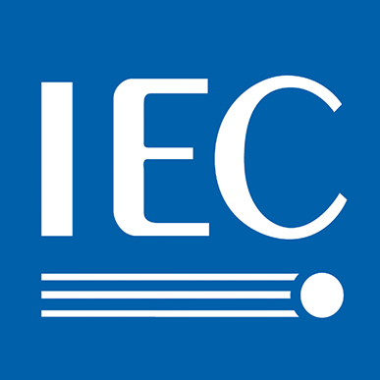
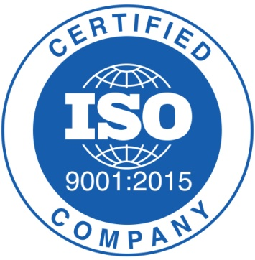
12. Tiêu chuẩn áp dụng cho đèn LED
Tiêu chuẩn là tài liệu được thiết lập bằng cách thoả thuận và được một tổ chức được thừa nhận phê duyệt , nhằm cung cấp những qui tắc, hướng dẫn hoặc các đặc tính cho những hoạt động, hoặc kết quả hoạt động để sử dụng chung và lặp đi lặp lại nhằm đạt được một trật tự tối ưu trong một khung cảnh nhất định.
Tiêu chuẩn: phải được xây dựng dựa trên cơ sở kết quả vững chắc của khoa học, công nghệ và kinh nghiệm thực tiến, nhằm đạt được lợi ích tối ưu cho cộng đồng.
ISO 9001:2015 đưa ra các yêu cầu được sử dụng như một khuôn khổ cho một Hệ thống quản lý chất lượng. Tiêu chuẩn này cũng được sử dụng cho việc đánh giá chứng nhận phù hợp và chứng nhận phù hợp đối với Hệ thống quản lý chất lượng của một tổ chức.
Các tổ chức áp dụng tiêu chuẩn ISO 9001:2015 để chứng tỏ khả năng luôn cung cấp sản phẩm và dịch vụ đáp ứng thỏa mãn khách hàng và yêu cầu luật định.
ISO 14001:2015 chỉ ra một khuôn khổ mà tổ chức có thể tuân theo để xác định các tác động đến môi trường, thực hiện hệ thống kiểm soát để ngăn ngừa và giảm ô nhiễm, đảm bảo tuân thủ các yêu cầu pháp lý.
ISO 14001:2015 cho phép tổ chức có được nhận thức cần thiết về các vấn đề môi trường liên quan đến các hoạt động của tổ chức, giúp giảm chất thải và giảm tiêu hao năng lượng điện, tăng hiệu quả của các quy trình và máy móc, tiết kiệm chi phí của việc không tuân thủ pháp luật.

Slide 15
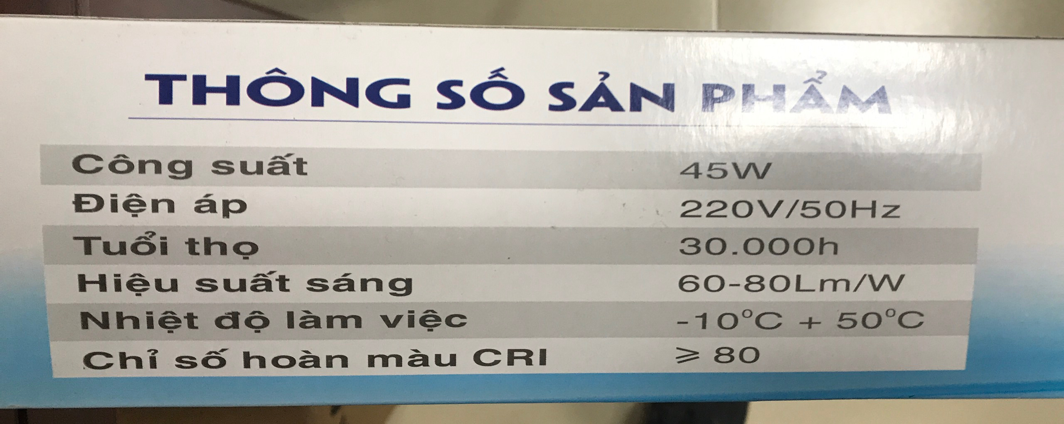
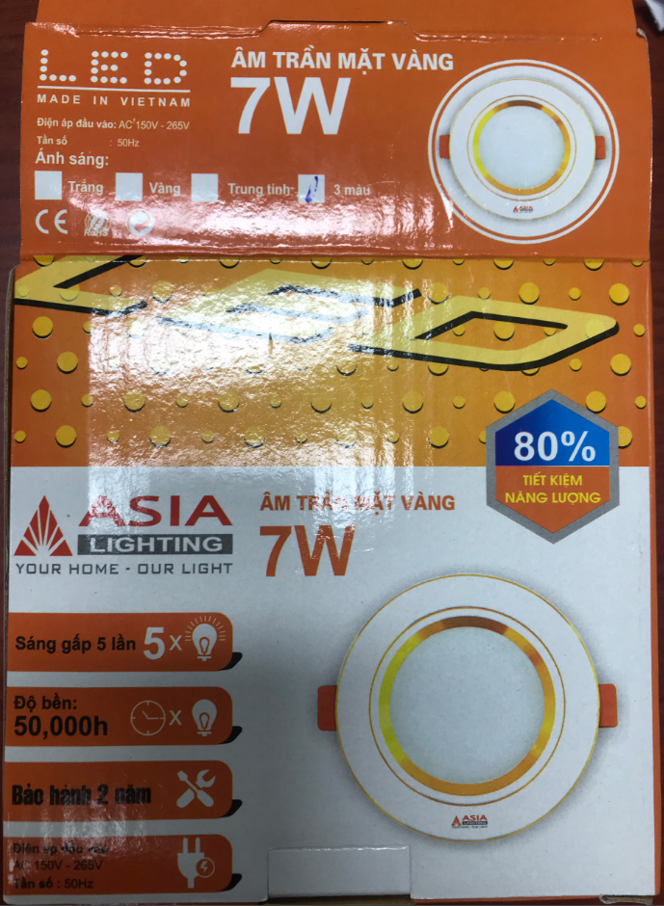
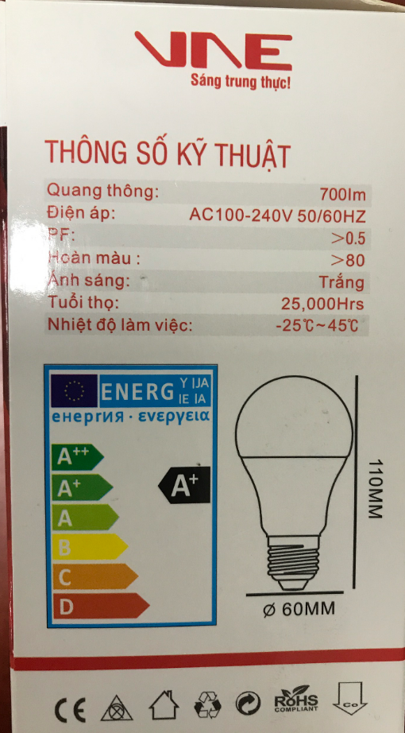
Tube LED Rạng Đông
Bán nguyệt HG
Bán nguyệt Duhal
Tube LED TLC
Tube LED Maxwin

Slide 16
TT | Dòng sản phẩm | Tiêu chuẩn áp dụng
1 | Bulb Công suất đến 60W | 1. TCVN 8782:2017/ IEC62560:2011+AMD1:2015: Bóng đèn LED có ballats lắp liền dùng cho chiếu sáng thông dụng làm việc ở điệp áp lớn hơn 50V. Quy định về an toàn.
 |  | 2. TCVN 7186:2018 (CISPR 15:2018) Giới hạn và phương pháp đo đặc tính nhiễu tần số radio của thiết bị chiếu sáng và thiết bị tương tự.
 |  | 3. IEC 61547:2009 Ed2.0 Thiết bị điện với mục đích chiếu sáng thông dụng – Yêu cầu về miễn nhiễm EMC.
 |  | 4. IEC 62471:2006 An toàn quang sinh học đối với bóng đèn và hệ thống bóng đèn.
2 | Tube | 1. TCVN 11846:2017/ IEC 62776:2014: Bóng đèn LED 2 đầu được thiết kế thay thế bóng đèn huỳnh quang ống thẳng. Quy định về an toàn.
 |  | 2. TCVN 7186:2018 (CISPR 15:2018) Giới hạn và phương pháp đo đặc tính nhiễu tần số radio của thiết bị chiếu sáng và thiết bị tương tự.
 |  | 3. IEC 61547:2009 Ed2.0 Thiết bị điện với mục đích chiếu sáng thông dụng – Yêu cầu về miễn nhiễm EMC.
 |  | 4. IEC 62471:2006 An toàn quang sinh học đối với bóng đèn và hệ thống bóng đèn.
3 | Bộ tube + bộ đèn các loại | 1. TCVN 7722-1:2009, Đèn điện – Phần 1: Yêu cầu chung và các thử nghiệm
 |  | 2. TCVN 7722-2-1:2013, Đèn điện – Phần 2-1: Yêu cầu cụ thể - Đèn điện thông dụng lắp cố định
 |  | 3. TCVN 7186:2018 (CISPR 15:2018) Giới hạn và phương pháp đo đặc tính nhiễu tần số radio của thiết bị chiếu sáng và thiết bị tương tự.
 |  | 4. IEC 61547:2009 Ed2.0 Thiết bị điện với mục đích chiếu sáng thông dụng – Yêu cầu về miễn nhiễm EMC.
 |  | 5. IEC 62471:2006 An toàn quang sinh học đối với bóng đèn và hệ thống bóng đèn.
 |  | 6. TCVN 7722-2-2:2007, Đèn điện – Phần 2: Yêu cầu cụ thể - Mục 2: Đèn điện lắp chìm ( đối với loại lắp âm trần)

Slide 17
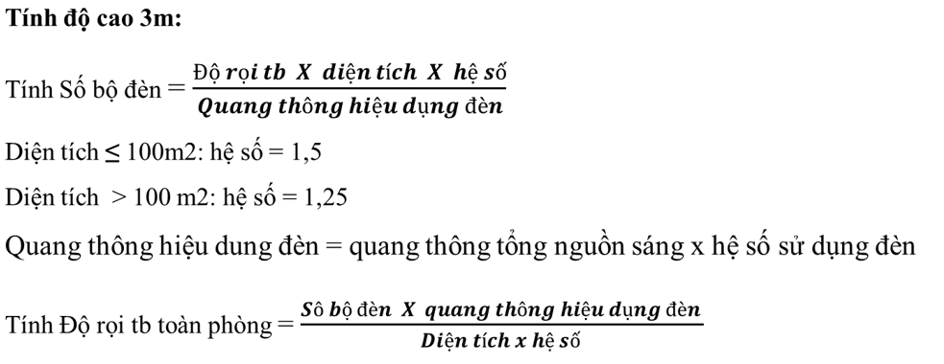
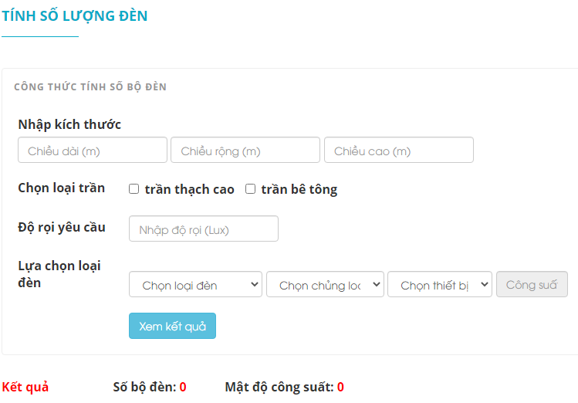
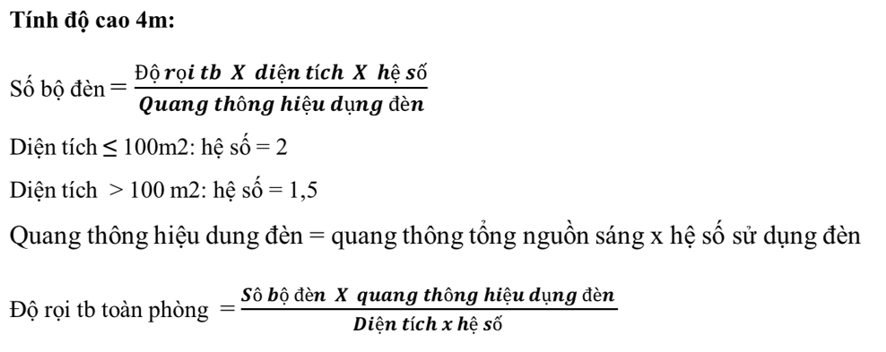
13. Tính toán chiếu sáng: Ước lượng số lượng đèn
1
2
3

Slide 18
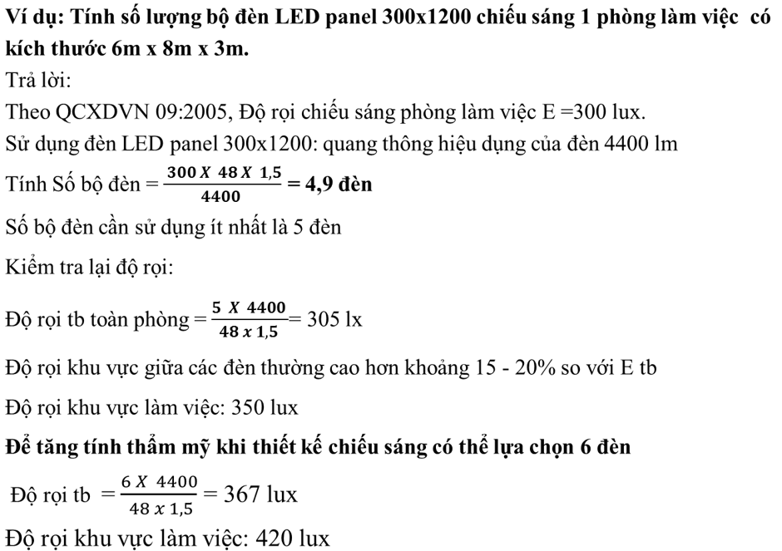

Slide 19
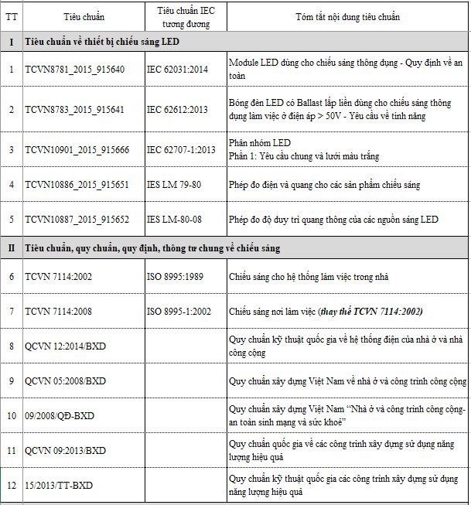
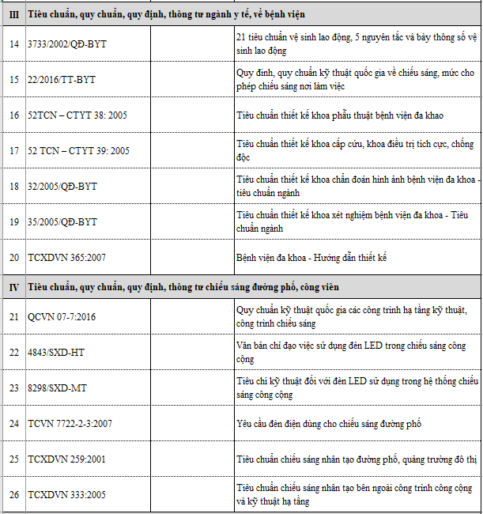
HỆ THỐNG TIÊU CHUẨN, QUY CHUẨN CHIẾU SÁNG

Slide 20
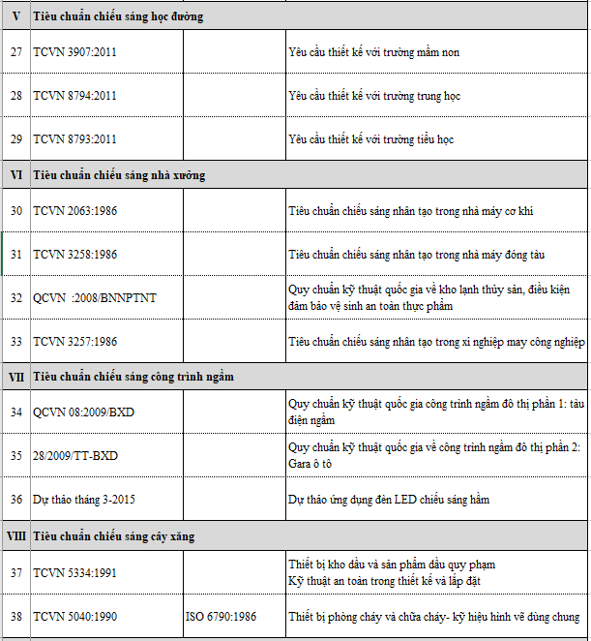
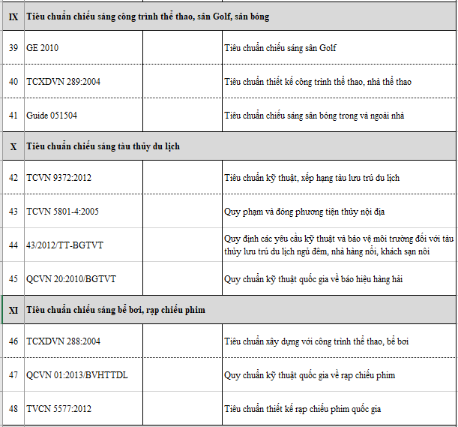
HỆ THỐNG TIÊU CHUẨN, QUY CHUẨN CHIẾU SÁNG

